Slide 1



CREUSE-MÉNINGES SPATIAL
Notes:
Bienvenue au 3e Creuse-méninges spatial!
L’Agence spatiale canadienne et le ministère de l’Environnement et du Changement climatique du Canada s’associent pour vous lancer un défi très important. Vous avez la possibilité de proposer des idées qui pourraient révolutionner les activités dans l’espace et avoir un impact positif sur notre résilience par rapport aux changements climatiques.
Voici le défi : nous sommes invités à nous pencher sur les phases d’une mission satellitaire afin de nous assurer que les satellites ont le moins d’impact possible sur l’environnement.
Nous allons découvrir les satellites canadiens et leur utilité. Nous explorerons chaque phase d’une mission satellitaire et nous allons sélectionner une phase en particulier pour trouver des solutions qui permettront de réduire l’empreinte environnementale des opérations.
Nous allons lancer des idées, les confronter à des contraintes réelles et les proposer à l’ASC pour qu’elle les évalue.
On ne sait jamais ce qu’un concept ou une pensée peut inspirer ou d’où peut venir une grande idée. Allez, on se lance!

Slide 2
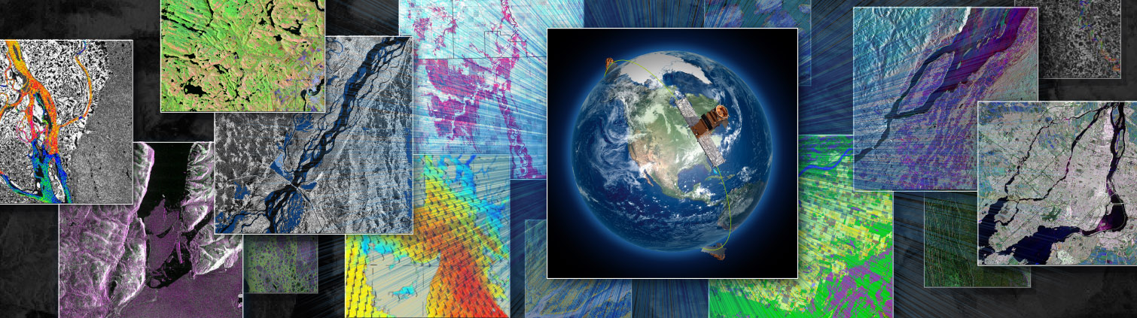
Avantage de l’observation de la Terre par satellite pour combattre les changements climatiques
Notes:
Le Canada exploite le potentiel de l’espace et de l’observation de la Terre par satellite afin d’améliorer notre quotidien de bien des façons. Regardez cette courte vidéo : Observer la Terre pour mieux la protéger - Agence spatiale canadienne (asc-csa.gc.ca)
Nous comptons sur les satellites pour les prévisions météorologiques, les services d’urgence, la télémédecine, les paiements électroniques, le GPS pour les déplacements, l’amélioration du rendement des cultures et la surveillance des icebergs.
Nous comptons aussi sur les satellites pour obtenir des données essentielles sur l’état des terres, des écosystèmes, des cours d’eau et de l’atmosphère. Les données et les images sont nécessaires pour surveiller les changements et éclairer la prise de décisions sur la manière d’assurer la sécurité et la résilience des communautés et de réduire activement les impacts environnementaux de l’activité humaine sur la planète.
L’envoi de satellites dans l’espace a des impacts. Il faut des matériaux dont la collecte et le traitement nécessitent de l’énergie, des combustibles pour le lancement et de l’électricité pour le fonctionnement des satellites dans l’espace.
MAIS l’absence des données satellitaires essentielles a plus d’impact que les émissions de gaz à effet de serre ou les coûts des ressources nécessaires à la construction et au lancement d’un satellite.
Il est indispensable de comprendre l’évolution du climat et son impact sur les tendances saisonnières pour assurer la résilience et l’adaptation aux changements climatiques de toutes les communautés.
Les images et les données satellitaires captées à intervalles réguliers nous aident à comprendre ce qui se passe et à vérifier si nos stratégies sont efficaces.
Il faut plus d’un satellite pour obtenir le type de données nécessaires – différents types d’instruments et de capteurs permettent aux scientifiques de recueillir des images et de prendre des mesures pour comprendre quelles particules se trouvent dans l’atmosphère, quelle quantité de neige il y a et où elle se trouve, ou encore comprendre l’état des forêts et suivre les feux de forêt. Un seul satellite ne peut pas accomplir tout cela et il faut parfois une constellation de satellites pour obtenir toutes les données dont on a besoin. Il convient donc de réfléchir à la manière de réduire les coûts environnementaux des satellites afin de pouvoir continuer à les utiliser.
Examinons de plus près à quoi servent les satellites.

Slide 3
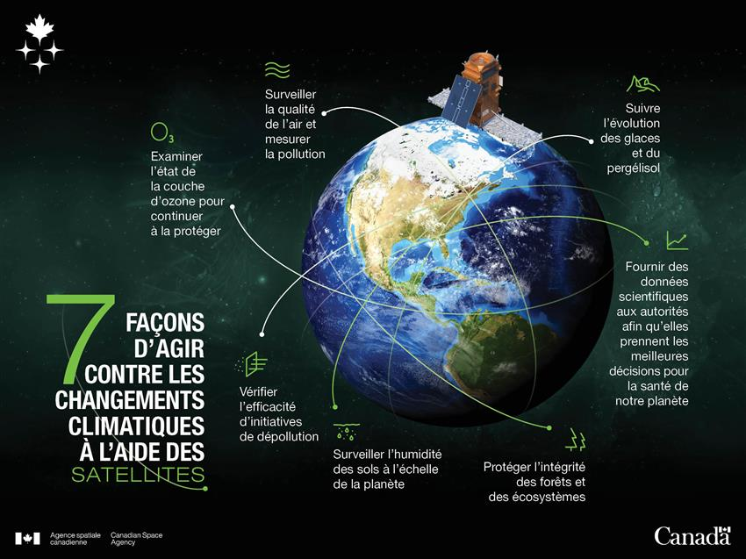
Notes:
Il est clair que les satellites sont importants et qu’ils nous sont indispensables pour faire face aux changements climatiques. Leurs capteurs et leurs instruments, parfois optiques, permettent aux satellites de capter et de transmettre des données à des stations de réception sur Terre en suivant leur orbite. Les missions sont conçues en tenant compte des propriétés des longueurs d’onde de la lumière et de la manière dont elles sont réfléchies et absorbées par différents matériaux et surfaces. Voici quelques missions satellitaires canadiennes ou auxquelles participe le Canada.
Mission de la Constellation RADARSAT (MCR) Qu’est-ce que la MCR? | Agence spatiale canadienne (asc-csa.gc.ca)
La mission SWOT de topographie des surfaces d’eau océaniques et continentales est une mission de la NASA et du Centre national d’études spatiales. Le Canada a fourni un composant clé qui amplifie la puissance nécessaire à ce satellite pour générer les impulsions micro-ondes qui mesurent l’élévation de la surface de l’eau. Le fait d’être un partenaire de la mission permet aux scientifiques canadiens d’avoir accès aux données.
SCISAT est une mission canadienne de détection des processus chimiques dans l’atmosphère et de l’appauvrissement de la couche d’ozone. Elle a été lancée en 2003 et devait à l’origine durer deux ans. Elle est toujours opérationnelle 20 ans plus tard et a été prolongée jusqu’en 2024. Elle mesure plus de gaz que tout autre instrument spatial dans le monde.
NOTES SUPPLÉMENTAIRES
Futures missions du Canada
GardeFeu – Cette mission satellitaire sera équipée de capteurs infrarouges pour mesurer la puissance radiative des feux de forêt. Grâce à GardeFeu, le Canada pourra surveiller quotidiennement les feux de forêt en activité, ce qui améliorera sa capacité à les gérer et à prévoir l’apparition de nouveaux incendies.
Elle fournira aussi des données précises sur la fumée et la qualité de l’air.
AVENIR (Aérosols, vapeur d’eau, nuages et leurs interactions avec le rayonnement). Le Canada placera certaines technologies de pointe sur la mission internationale AOS de la NASA, une constellation de quatre satellites. Elles permettront d’observer les particules d’aérosols à moyenne et haute altitude, de mesurer la vapeur d’eau et d’observer les propriétés des nuages de glace. Les données recueillies aideront à prévoir les phénomènes météorologiques à court terme, les conditions climatiques à long terme et la qualité de l’air.
GHGSat – Ce satellite, créé par une entreprise canadienne avec le soutien de l’ASC, surveille les émissions de méthane et de CO2 produites par l’industrie. Surveillance des émissions de gaz à effet de serre – GHGSat
Missions à l’étude
AOM – Le Canada dirige l’étude d’une éventuelle Mission d’observation de l’Arctique qui permettrait de mieux comprendre les effets des changements climatiques dans le Nord. Environnement et Changement climatique Canada et l’Agence spatiale canadienne seraient chargés de réunir des collaborateurs internationaux afin de donner aux scientifiques une nouvelle perspective sur les modèles météorologiques et climatiques.

Slide 4
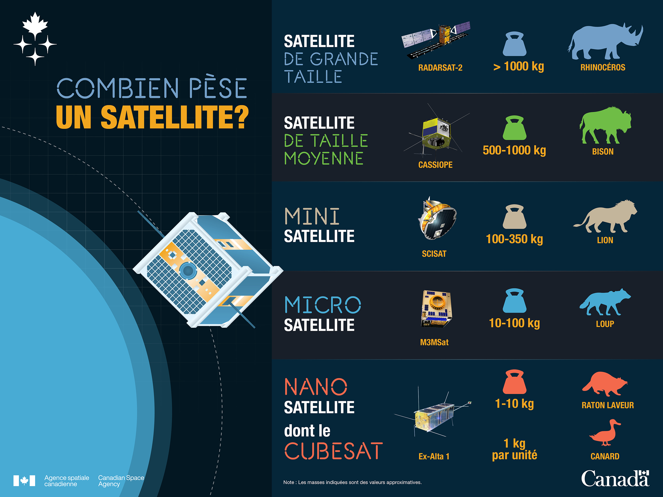
Notes:
Les satellites ne sont pas tous pareils! Leurs objectifs, leur vie utile et leur orbite peuvent être différents.
Les grandes missions trouvent beaucoup d’applications, mais elles exigent beaucoup de temps, d’énergie et de ressources.
Les petits satellites prennent moins de temps à lancer et utilisent moins de ressources, mais il en faut souvent plusieurs ensemble (constellation).
Tous les satellites nécessitent des matériaux semblables pour leur fabrication, mais dans le cas des très petits satellites, appelés parfois « cubesats », ils sont moins coûteux à fabriquer. Les agences spatiales sont prêtes à accepter certains risques en raison du coût moins élevé de sorte que certains composants peuvent être testés moins rigoureusement pour l’environnement spatial. On réduit ainsi le coût global des multiples prototypes devant faire l’objet d’essais.
Certains satellites sont conçus pour une mission de quelques années, mais il arrive qu’ils continuent à fonctionner plus longtemps que prévu, comme c’est le cas de SCISAT.
La trousse contient des liens et des informations sur les cubesats : ces petits satellites ont changé la donne dans le domaine spatial et sont une piste à explorer.

Slide 5
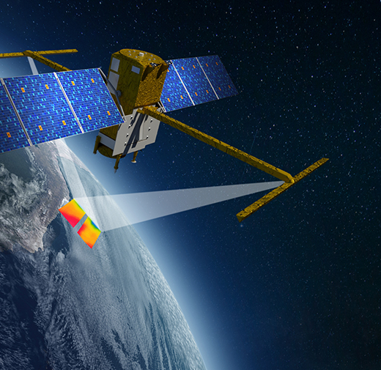
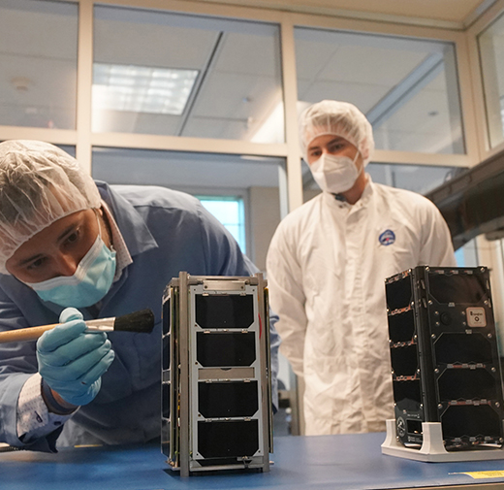
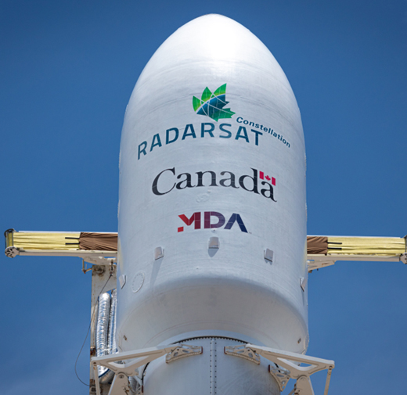
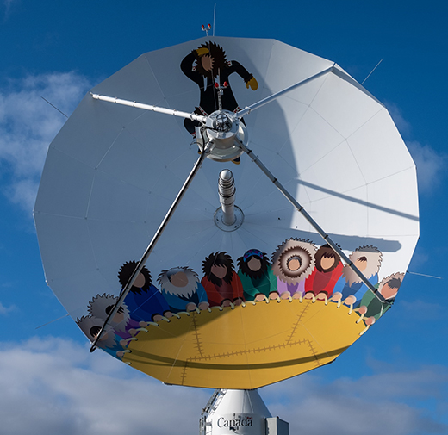
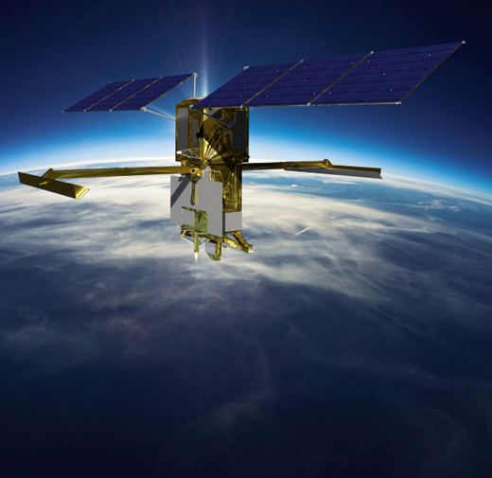
Phases d’une mission satellitaire
Conception
But
Taille
Matériaux
Coût
Durée
Construction
Se procurer les matériaux
Prototyper
Fabriquer
Lancement
Types de carburant
Lieu
Exploitation
Stations au sol
Stockage des données
Vie utile
Mise hors service
Désorbitage
Débris
Notes:
Une mission satellitaire commence bien avant le lancement, ce qui signifie qu’il y a de nombreuses possibilités de proposer des solutions pour réduire les émissions de gaz à effet de serre au fil du développement.
Il y a des contributions, mais aussi des impacts, donc des compromis à trouver.
Créer un instrument destiné à fonctionner dans l’espace, ça vient avec des contraintes. Par exemple, il faut optimiser les matériaux dont les satellites sont faits pour assurer leur fonctionnalité et leur durabilité ainsi que pour en réduire le poids et le coût. Mais rien n’empêche d’innover dans la manière de réunir ces matériaux, de les transporter et de les traiter.
Les moyens habituels de réduire l'impact environnemental d’un produit ou d’un processus sont les suivants :
Utilisation de l’eau
Production et utilisation de l’énergie (du début à la fin), y compris l’éclairage des bâtiments où travaille l’équipe de la mission!
Émissions de gaz à effet de serre dues au transport
Pollution (bruit, air, eau, sol, lumière, chaleur)
Déchets
FAIT AMUSANT – Le saut à la couverture ou nalukataq représenté sur l’antenne parabolique d’Inuvik est une sorte de « télédétection » – on le pratiquait pour voir plus loin et repérer le gibier lors de la chasse.
Les diapositives suivantes présentent chaque phase d’une mission satellitaire. Au cours de notre exploration, réfléchissez à celle qui intéresserait votre équipe pour le défi.

Slide 6
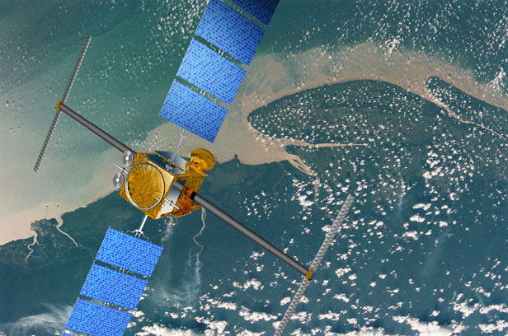
Conception
À cette phase, on pense aux technologies existantes, mais aussi aux nouveaux instruments qu’il faut mettre au point pour obtenir les données dont les scientifiques ont besoin.
Il faut souvent collaborer, faire de la recherche et développer des modèles avec des partenaires du monde entier.
Notes:
Pensez aux besoins en énergie et au nombre de personnes qui travailleront sur ce projet.
Le personnel fait des recherches, rencontre d’autres personnes, utilise des ordinateurs, collabore avec d’autres spécialistes dans le monde.
Ici, on peut réfléchir aux façons de réduire la consommation d’énergie dans les bâtiments et avec l’équipement, aux déplacements des personnes et aux matériaux à utiliser pour créer des maquettes ou des prototypes.
On travaille aussi avec la communauté internationale pour s’assurer dès le départ que les données collectées seront le plus utiles possible.
Le prototypage permet à l’équipe de tester les concepts et les instruments avant de confirmer la conception finale.
Des ballons stratosphériques permettent de tester les instruments destinés aux missions satellitaires. Ces tests sont beaucoup plus rapides et moins coûteux que le lancement d’une fusée. Les instruments doivent résister aux vibrations et aux écarts de température, et aussi fonctionner dans le vide. Un certain nombre de tests sont effectués pour parvenir à l’homologation ou au « modèle de vol ».
Il y a généralement :
un modèle dans le laboratoire;
un modèle de démonstration – à faire voler sur un avion ou un ballon stratosphérique;
un modèle pour résister aux contraintes structurelles et aux variations de température lors du vol;
un modèle technique pour tester les fonctionnalités et les performances!
La conception d’une mission peut prendre quelques mois dans le cas d’un nanosatellite (cubesat) ou quelques années dans le cas d’un satellite de grande envergure.

Slide 7
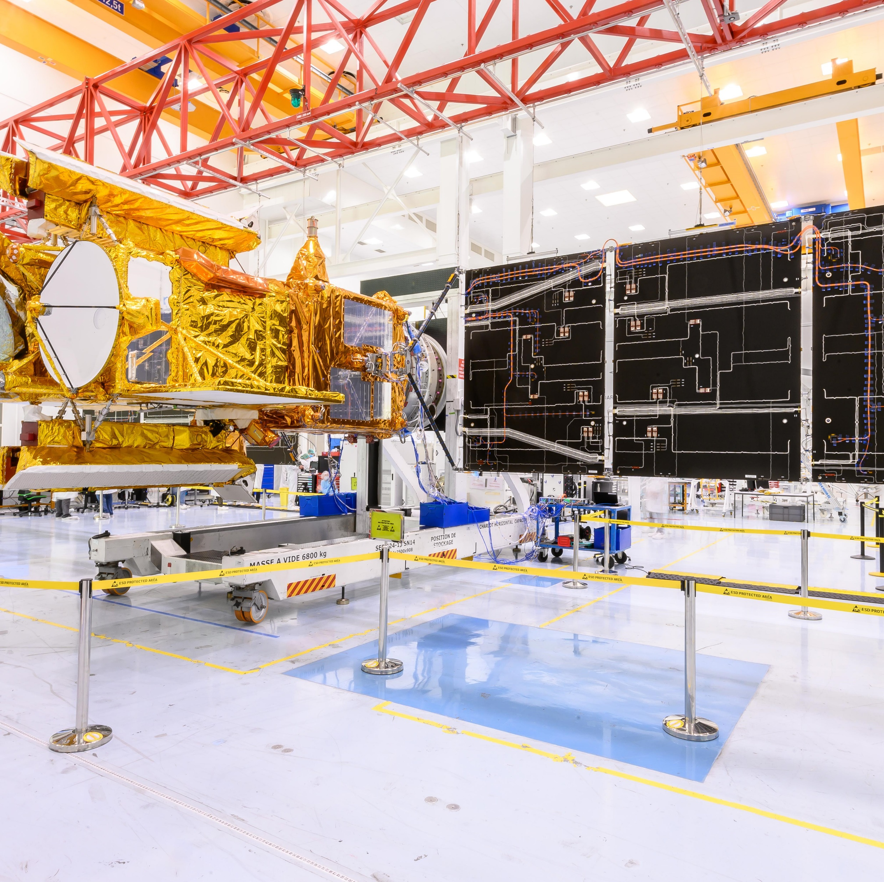
Construction Matériaux : provenance et raison d’être
Éléments courants des satellites | Pourquoi | Provenance | Coût environnemental
Or
Titane
Aluminium
Lithium
Invar
Test d’un panneau solaire déployé.
Notes:
Au moment de calculer l'impact environnemental d’un matériau, il faut se demander d’où il vient et ce qu’il faut faire pour l’utiliser.
Les matériaux destinés aux technologies spatiales sont soigneusement sélectionnés pour remplir leur mission dans les conditions extrêmes de l’espace. Leur poids, leur réaction au rayonnement solaire, leur fonctionnalité dans le vide sont autant de facteurs qui entrent en ligne de compte dans la conception.
Avant de construire le satellite définitif, plusieurs modèles sont créés pour permettre un maximum d’essais avant le lancement. Les composants sont les suivants :
Plateforme : Structure qui contient le centre de commande du satellite.
Charge utile : Instruments qui reçoivent et gèrent toutes les données brutes collectées.
Blindage thermique : Matériaux isolants minces qui protègent le satellite des températures extrêmes et des rayons ultraviolets.
Panneaux solaires : Captent l’énergie solaire et alimentent le satellite.
Radars à synthèse d’ouverture : Instruments qui émettent un signal radar vers la surface de la Terre et reçoivent son écho pour générer des données.
Antenne du système d’identification automatique : Réception du signal d’information émis par les navires en mer.
CERTAINS SATELLITES SONT DOTÉS D’UN SYSTÈME DE PROPULSION! Ils peuvent ainsi modifier leur trajectoire en fonction des besoins ou quitter leur orbite quand la mission est terminée.
On peut examiner la provenance des matériaux utilisés pour fabriquer ces éléments et, par exemple, voir s’il est possible de réduire les émissions de GES dues au transport, déterminer l’endroit et la façon dont ces matériaux sont traités, étudier la possibilité d’en réduire la quantité ou de les réutiliser. Il pourrait même y avoir un autre matériau à envisager.

Slide 8
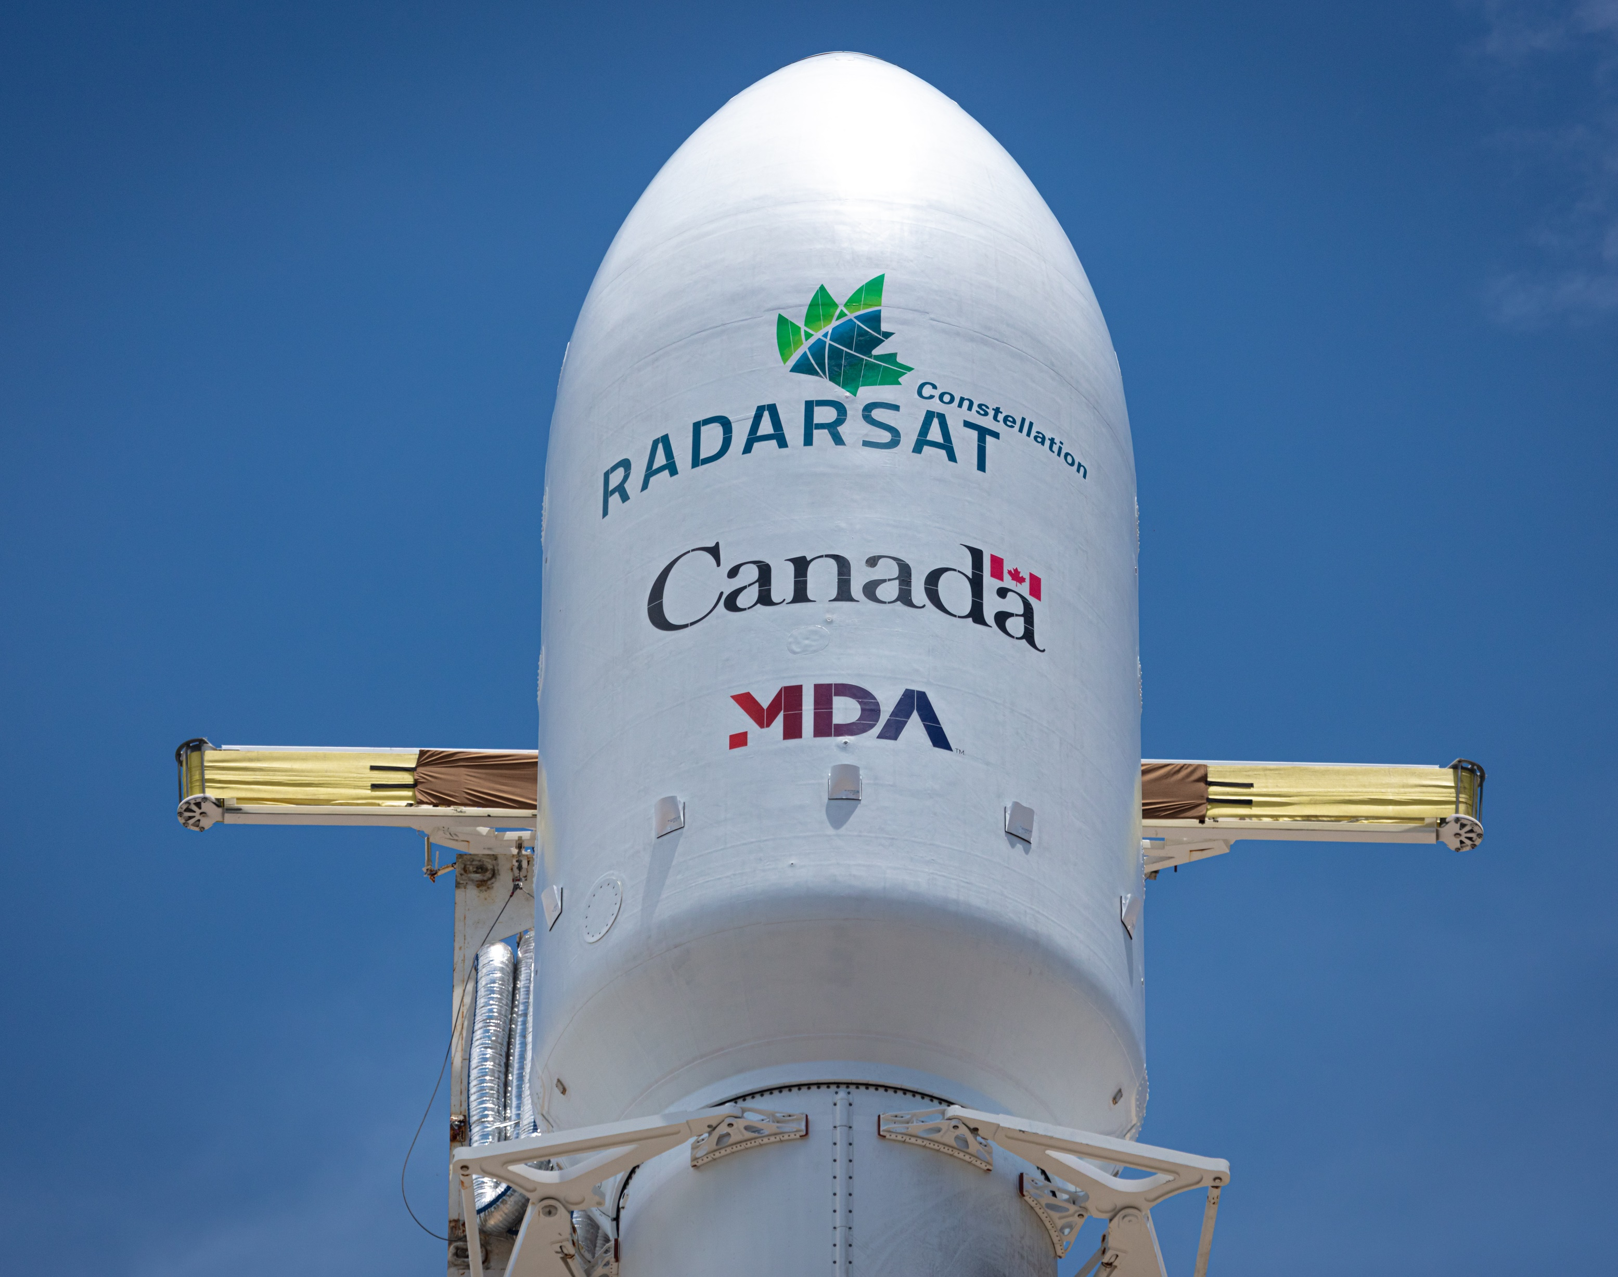
Lancement
C’est à cette phase où il semble qu’on pourrait réduire le plus les émissions de GES.
Bien des carburants sont privilégiés pour leur efficacité énergétique (excellents pour la poussée) et aussi pour leur stabilité.
Le lieu est important aussi, pour l’« inclinaison orbitale » et la sécurité (au-dessus de l’océan en cas d’échec).
Notes:
De toutes les activités visant la mise en orbite d’un satellite, le lancement est de toute évidence le moment où les émissions de GES sont les plus importantes. Il y a différentes façons de fournir la poussée nécessaire pour lancer une fusée.
On peut aussi examiner toutes les activités entourant le lancement, comme le transport de la fusée jusqu’au pas de tir, le fonctionnement du centre de contrôle et les activités postérieures au lancement.
Est-il possible de trouver des carburants plus propres? Des moyens d’atténuer la pollution causée par la séparation des étages à mesure que la fusée poursuit sa trajectoire?
De nombreux progrès ont été réalisés :
Recyclage des systèmes de lancement – pensez à SpaceX et Blue Origin
Rideshare – transport de cubesats jusque dans l’espace dans la fusée d’autres missions satellitaires.
Autres type de carburant pour atteindre l’orbite – L’Agence spatiale européenne utilise de l’hydrogène pour les lancements.

Slide 9
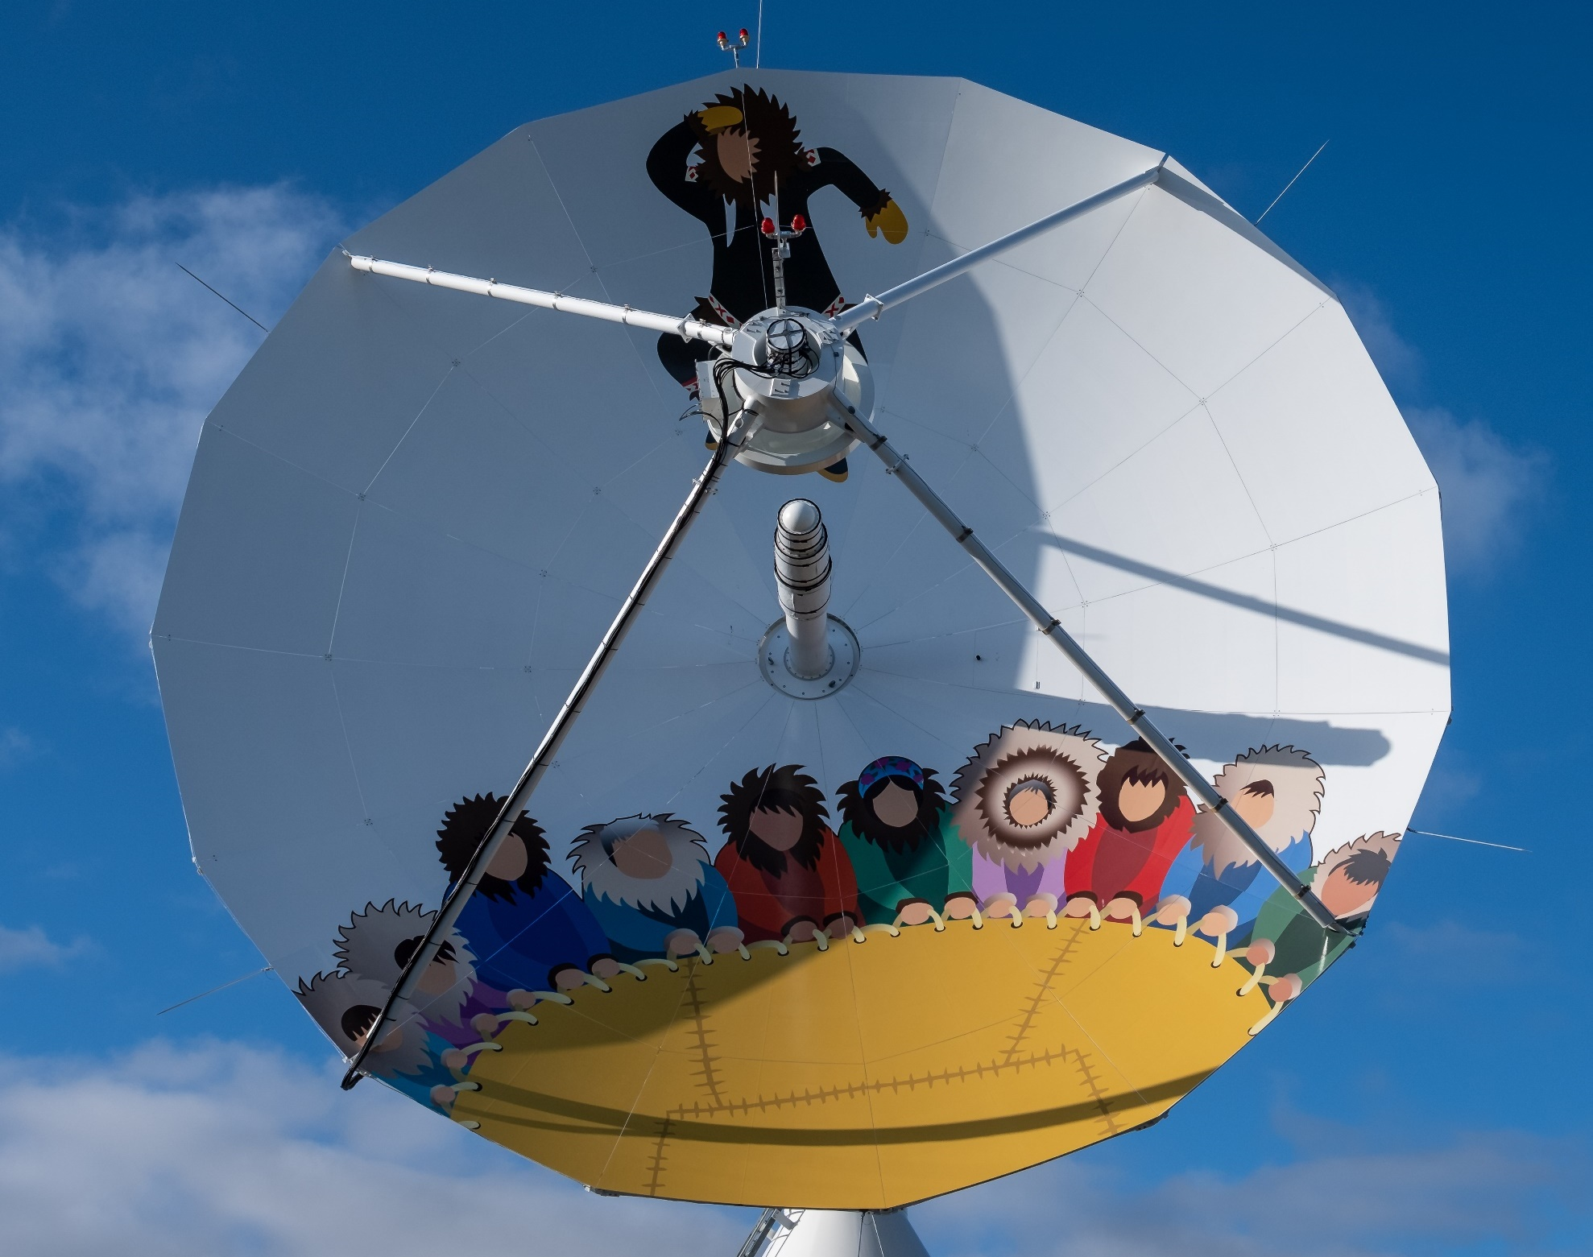
Exploitation
Une fois en orbite, le satellite envoie des signaux et des données à une station de réception sur Terre.
Des panneaux solaires peuvent fournir l'énergie nécessaire au fonctionnement du satellite.
La puissance de calcul nécessaire pour capter, traiter et analyser toutes les images et les données dépasse ce qu'un ordinateur ordinaire peut faire.
Notes:
Dans l’espace, des panneaux solaires et des batteries fournissent à un satellite l’énergie nécessaire à son fonctionnement tout au long de sa vie utile. Il y a aussi des éléments au sol, c’est-à-dire des installations dotées de systèmes de réception, comme cette antenne parabolique située à Inuvik, dans les Territoires du Nord-Ouest.
La station où se trouve cette antenne est en partie alimentée par un champ solaire, ce qui permet de réduire les émissions de GES.
Station-relais pour satellites d'Inuvik (canada.ca)
Le champ solaire installé en 2021 par le secteur privé local fournit de l’énergie propre pour compenser les émissions de GES et réduire les coûts d’électricité.
On pourrait ici se pencher sur la consommation d’énergie des systèmes informatiques, car une fois les données collectées, elles doivent être stockées, traitées, analysées et partagées.

Slide 10
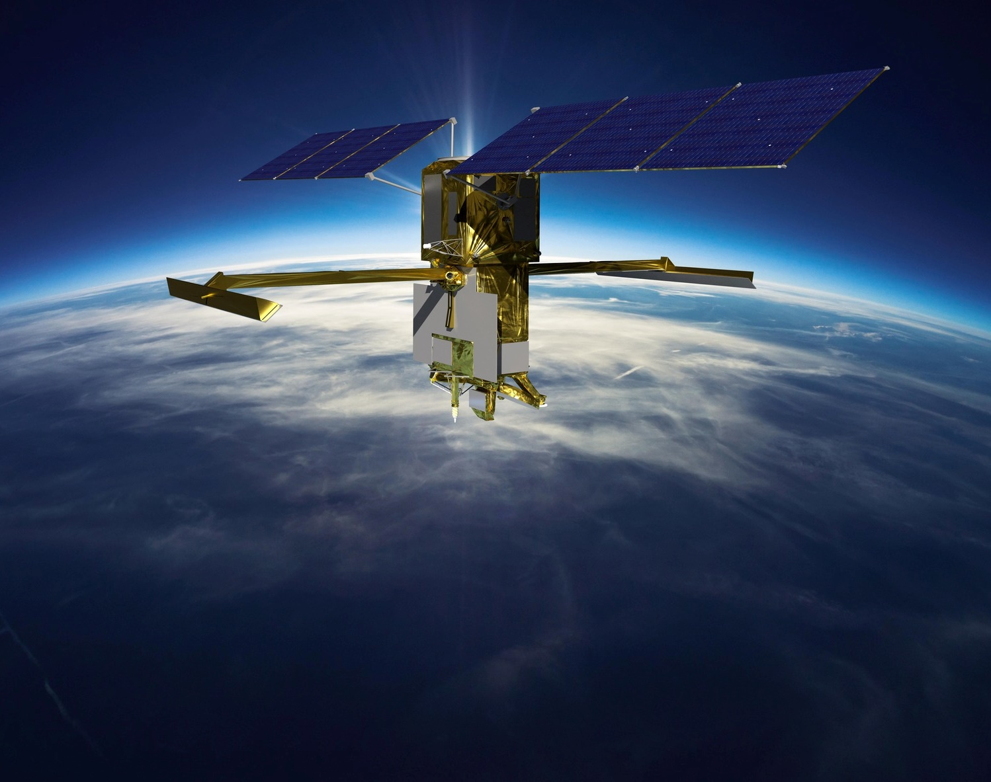
Mise hors service
Une fois la mission achevée, le satellite reste en orbite. Mais ce qui reste carburant peut aussi servir à le rapprocher de la Terre, où il se consumera dans l'atmosphère.
Certains satellites suivant une orbite éloignée sont repoussés plus loin dans l'espace, où ils restent.
Il n'y a actuellement aucun moyen de récupérer un satellite pour recycler ses éléments.
Notes:
Quand les satellites rentrent dans l’atmosphère sous l’effet de la gravité terrestre, ils atteignent une très grande vitesse et se consument à cause du frottement avec l’air. Ils se désintègrent en de minuscules particules dans la haute atmosphère. De plus amples recherches sont nécessaires pour comprendre les effets de ces particules.
Jusqu’à présent, c’est la meilleure solution pour retirer un satellite de l’espace et éviter qu’il devienne un obstacle ou un danger pour d’autres missions satellitaires.
Ici, on peut faire preuve d’une grande créativité pour proposer des moyens de capter et de réutiliser les satellites.

Slide 11
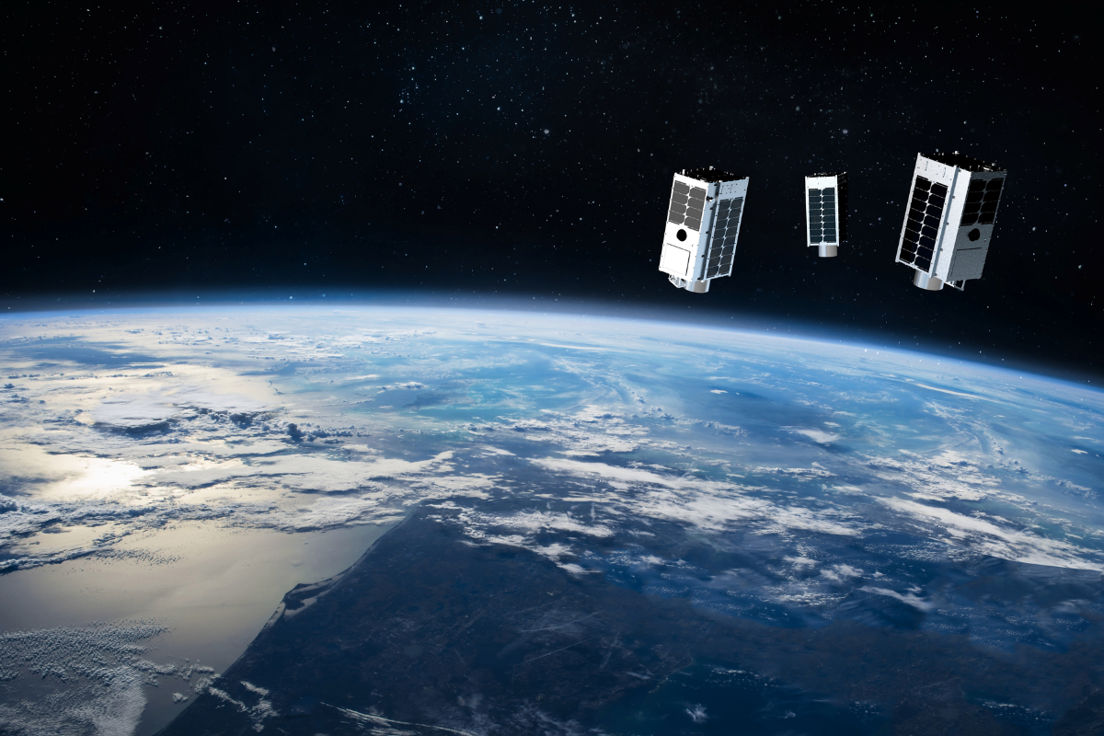
Préparez-vous à vous creuser les méninges
Choisissez une phase de la mission. Sur quoi voulez-vous en savoir plus? Par exemple :
différentes façons de mettre un satellite en orbite;
optimiser les matériaux destinés aux nouveaux satellites.
Choisissez un « problème » et faites des recherches : (p. ex. eau, énergie, émissions de gaz à effet de serre).
Pourriez-vous trouver une nouvelle approche qui permettrait d’obtenir le même résultat?
Mettez au point une solution.
Testez votre concept en gardant à l’esprit qu’il devra fonctionner dans l’espace et peaufinez-le. Discutez-en avec d’autres pour avoir leur avis.
Réfléchissez à la façon dont votre solution pourrait aussi servir à résoudre des problèmes sur Terre. Quelles sont les adaptations nécessaires?
Remplissez le formulaire et envoyez-le! Bonne chance!
2022-10-07 – Vue d’artiste des trois satellites (Luca, Penny et Diako) de la constellation GHGSat en orbite autour de la Terre. (Source : GHGSat.)
Notes:
Comme c’est le cas pour la plupart des projets spatiaux, il faut subdiviser les défis en éléments plus petits avant de commencer.
Pour ce défi, choisissez une seule phase.
Rien ne vous empêche d’avoir des idées tout de suite, mais vous devrez faire quelques recherches pour vous renseigner sur les innovations déjà en cours dans le domaine en question. Demandez-vous aussi si votre solution ou votre idée pourrait être utile aussi dans d’autres contextes.
Bonne chance!

